Slide 1




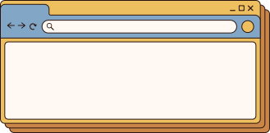

Kelompok 11
2IA11 - BUILD WITH ANGGA

Slide 2

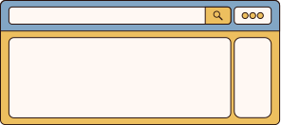

Anggota Kelompok
FIRMAN RAMADHAN - 50422584
I KETUT DHANANJAYA - 50422685
MUHAMMAD TARMIDZI BARIQ - 51422161

Slide 3


Model Bisnis
BuildWithAngga adalah platform yang dikenal untuk belajar pemrograman dan pengembangan web, termasuk kursus untuk full-stack development, UI/UX design, dan lebih banyak lagi. Mereka biasanya fokus pada pengembangan keterampilan di bidang teknologi dan pemrograman.

Slide 4

Model Bisnis
Pembelajaran dilaksanakan secara daring melalui video yang disusun oleh mentor. Para murid akan diberi kuis yang menantang untuk memastikan pemahaman mereka terhadap materi. Setelah menyelesaikan seluruh modul pembelajaran, peserta akan menerima sertifikat. Apabila murid menghadapi kendala, mentor siap memberikan bantuan melalui grup Telegram.

Slide 5

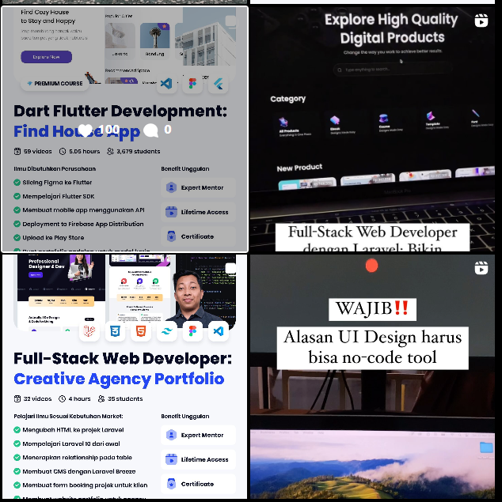

Analisis Pasar Instagram

Slide 6
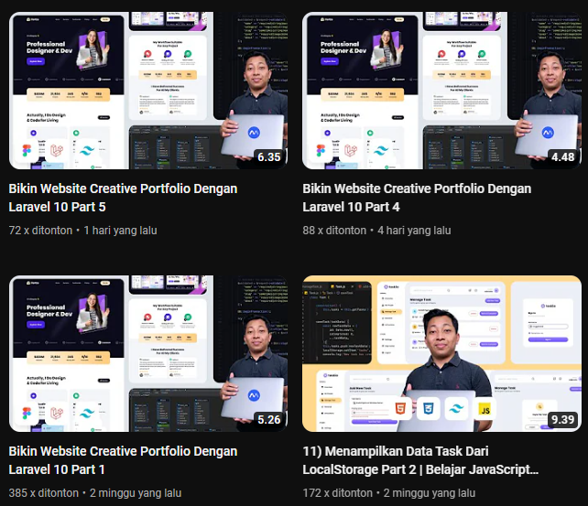
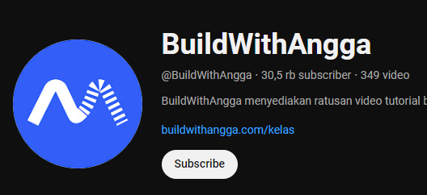
Analisis Pasar Youtube

Slide 7
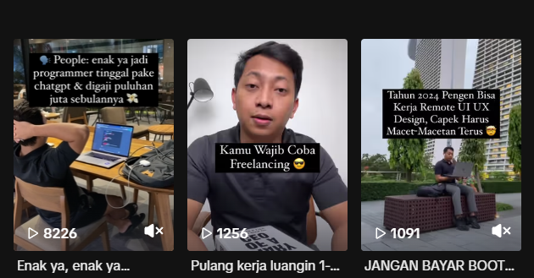
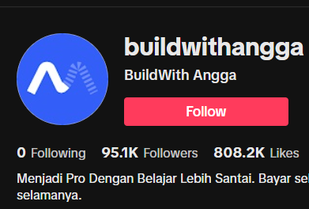
Analisis Pasar TikTok

Slide 8
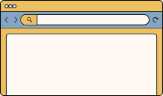
Manajemen & Evaluasi
Tahun Berdiri 2019
Karyaran : 48 anggota
Tempat : Jakarta Selatan, DKI Jakarta
BuildWithAngga fokus menciptakan produk-produk baru yang bermanfaat. Hal itu tentunya tidak terlepas dari pencarian mentor-mentor berbakat dan peningkatan kualitas di keseluruhan sistem course. Karena dari BuildWithAngga, #semuabisabelajar

Slide 9
Strategi Pertumbuhan
BuildWithangga, platform edukasi online yang didirikan oleh Angga Dwimas Sasongko, telah menunjukkan pertumbuhan yang pesat dalam beberapa tahun terakhir. Berikut beberapa strategi yang kemungkinan diterapkan oleh BuildWithangga untuk mencapai pertumbuhan tersebut:

Slide 10




Strategi Pertumbuhan
1. Konten Berkualitas Tinggi dan Relevan:
BuildWithangga fokus pada pembuatan konten edukasi yang berkualitas tinggi dan relevan dengan kebutuhan pasar.
2. Pemasaran Digital yang Efektif:
BuildWithangga memanfaatkan berbagai platform digital untuk menjangkau audiens yang lebih luas.
3. Membangun Komunitas yang Kuat:
BuildWithangga membangun komunitas online yang aktif dan suportif bagi para penggunanya.
Komunitas ini menjadi wadah bagi para pengguna untuk saling belajar, berbagi pengalaman, dan mendapatkan dukungan.

Slide 11





Strategi Pertumbuhan
4. Berkolaborasi dengan Influencer dan Brand Lain:
BuildWithangga sering berkolaborasi dengan influencer dan brand lain untuk menjangkau audiens yang lebih luas.
5. Inovasi dan Diversifikasi Produk:
BuildWithangga terus berinovasi dan mengembangkan produk baru untuk memenuhi kebutuhan pasar yang terus berkembang.
Mereka menawarkan berbagai program edukasi, seperti kelas online, mentorship, dan bootcamp.
6. Menawarkan Layanan Pelanggan yang Baik:
BuildWithangga memberikan layanan pelanggan yang baik dan responsif kepada para penggunanya.
Mereka menyediakan berbagai saluran komunikasi bagi para pengguna untuk mendapatkan bantuan dan support.

Slide 12


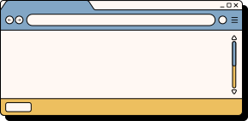







Analisa Produk & Layanan
BuildWithangga adalah platform edukasi online yang menyediakan berbagai program edukasi untuk meningkatkan skill dan pengetahuan penggunanya. Berikut adalah analisis produk dan layanan BuildWithangga:

Slide 13
Analisa Produk & Layanan
Produk :
Kelas Online: BuildWithangga menawarkan berbagai kelas online dalam berbagai bidang, seperti desain grafis, web development, digital marketing, dan bisnis.
Mentorship: BuildWithangga menyediakan program mentorship bagi para penggunanya yang ingin mendapatkan bimbingan dan arahan dari para pakar di bidangnya.
Bootcamp: BuildWithangga mengadakan bootcamp intensif untuk membantu para penggunanya mempelajari skill baru dalam waktu singkat.

Slide 14
Analisa Produk & Layanan
Layanan :
Komunitas: BuildWithangga membangun komunitas online yang aktif dan suportif bagi para penggunanya. Komunitas ini menjadi wadah bagi para pengguna untuk saling belajar, berbagi pengalaman, dan mendapatkan dukungan.
Customer Support: BuildWithangga menyediakan layanan customer support yang responsif dan helpful untuk membantu para penggunanya.
Career Support: BuildWithangga membantu para penggunanya dalam mencari pekerjaan dengan menyediakan layanan career support, seperti resume review dan interview preparation.

Slide 15
Analisa Produk & Layanan
Kelebihan :
kekurangan :
Konten Berkualitas Tinggi: BuildWithangga terkenal dengan konten edukasi yang berkualitas tinggi dan mudah dipahami.
Instruktur Berpengalaman: BuildWithangga menghadirkan instruktur yang berpengalaman dan pakar di bidangnya.
Variasi Produk dan Layanan: BuildWithangga menawarkan berbagai produk dan layanan edukasi yang lengkap untuk memenuhi kebutuhan belajar yang berbeda-beda.
Kurangnya Fitur Interaktif: Beberapa kelas online BuildWithangga masih kurang memiliki fitur interaktif yang dapat meningkatkan engagement para penggunanya.
Aksesibilitas: BuildWithangga belum menyediakan aksesibilitas bagi para pengguna dengan disabilities.
Promosi yang Terbatas: BuildWithangga masih perlu meningkatkan upaya promosinya untuk menjangkau audiens yang lebih luas.

Slide 16
Keuangan
Menjual DVD
Fokus di YouTube
Mengajar di China
Full-time product designer di beberapa perusahaan di Malaysia, Singapore, dan Indonesia
Seminar di beberapa universitas
Menjual kelas online di beberapa platform

Slide 17
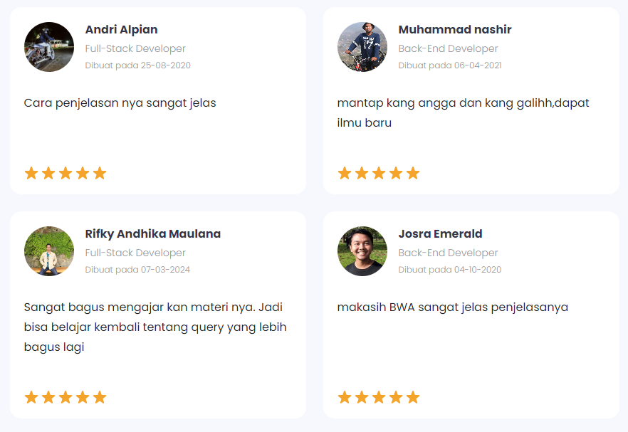
Feedback Pelanggan
Layanan :

Slide 18
Kesimpulan
BuildWithangga adalah platform edukasi online yang memiliki banyak potensi dengan konten berkualitas tinggi, instruktur berpengalaman, dan komunitas yang kuat.
Namun, BuildWithangga masih perlu meningkatkan beberapa aspek, seperti fitur interaktif, aksesibilitas, dan promosi, untuk dapat bersaing dengan platform edukasi online lainnya.

Slide 19

Thank
You

Slide 20






Question Time

